Slide 2
Титов Борис Ильич 1908-1943

Slide 4
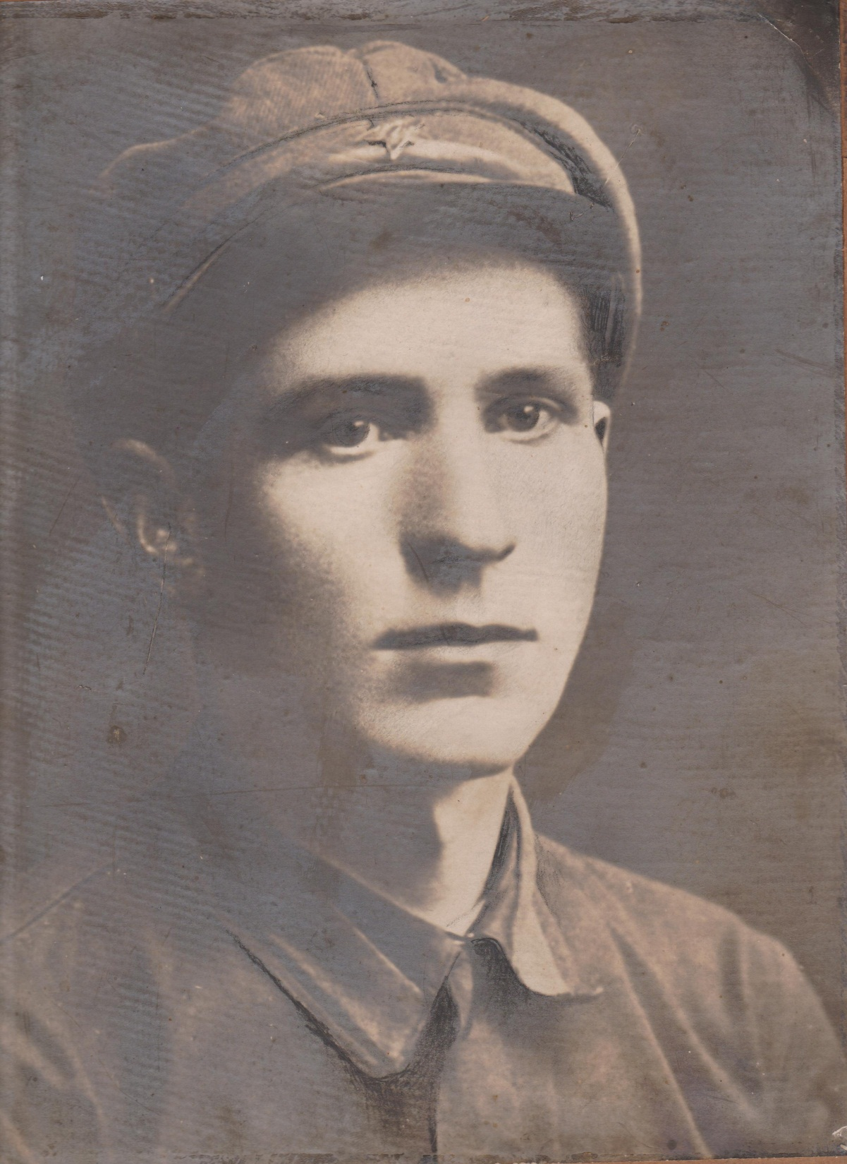
Титов алексей ильич 1911-1941

Slide 5
Титов Константин Ильич 1914-1943

Slide 6
Титов Александр Ильич 1906-1942

Slide 7
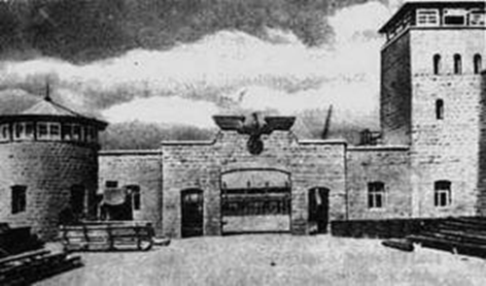
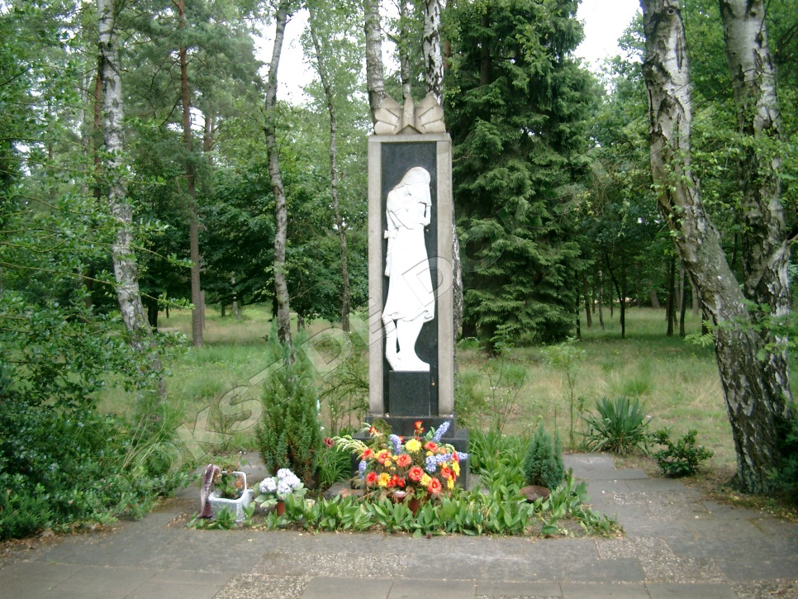

Slide 8
